Slide 1
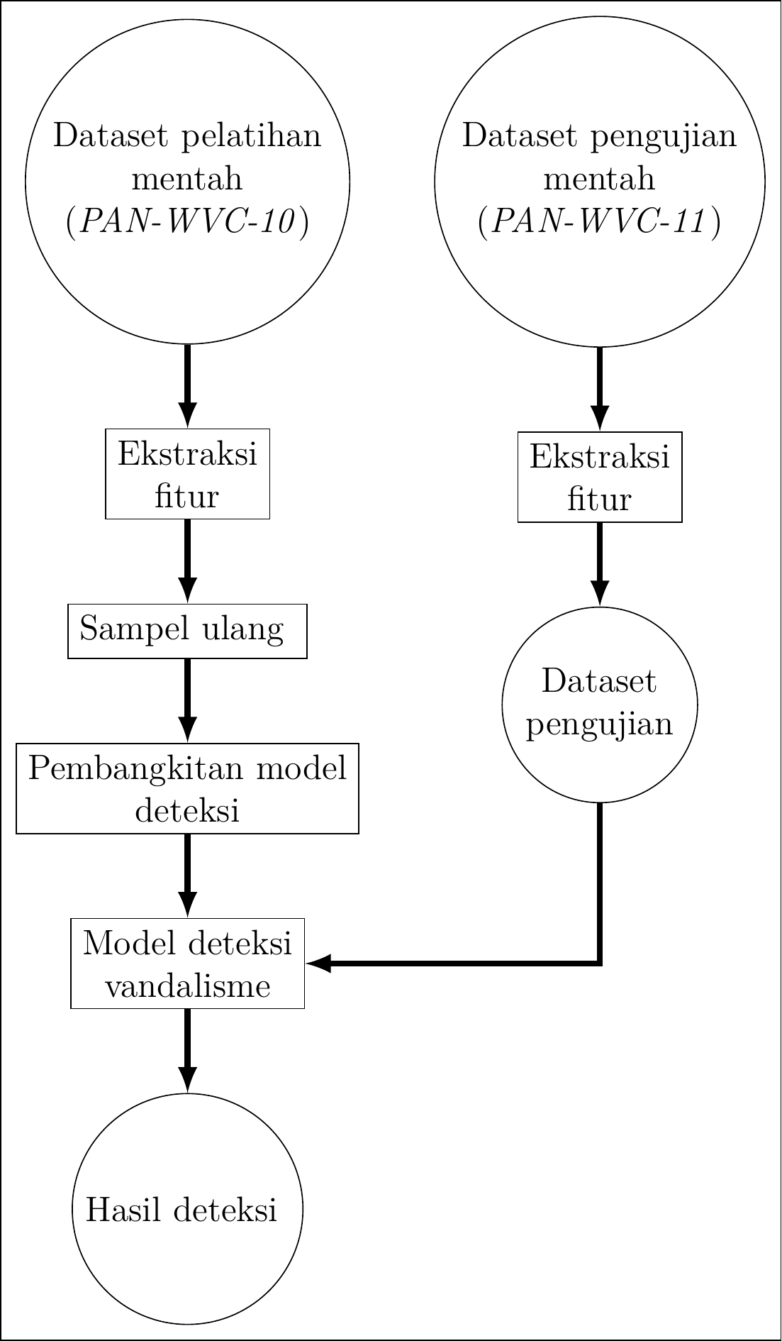
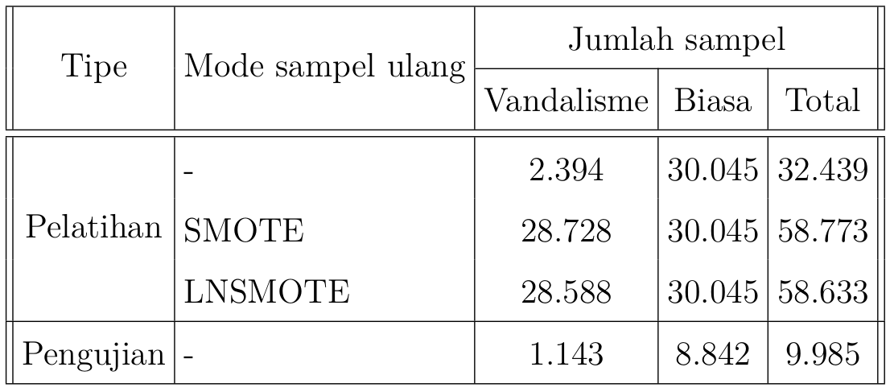
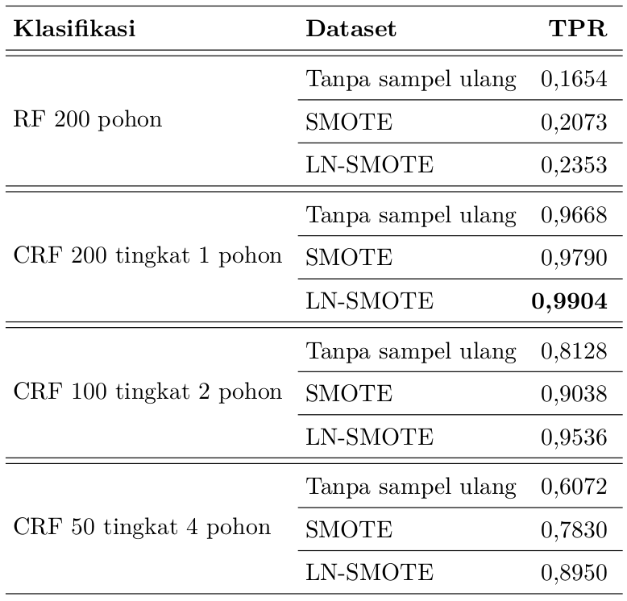
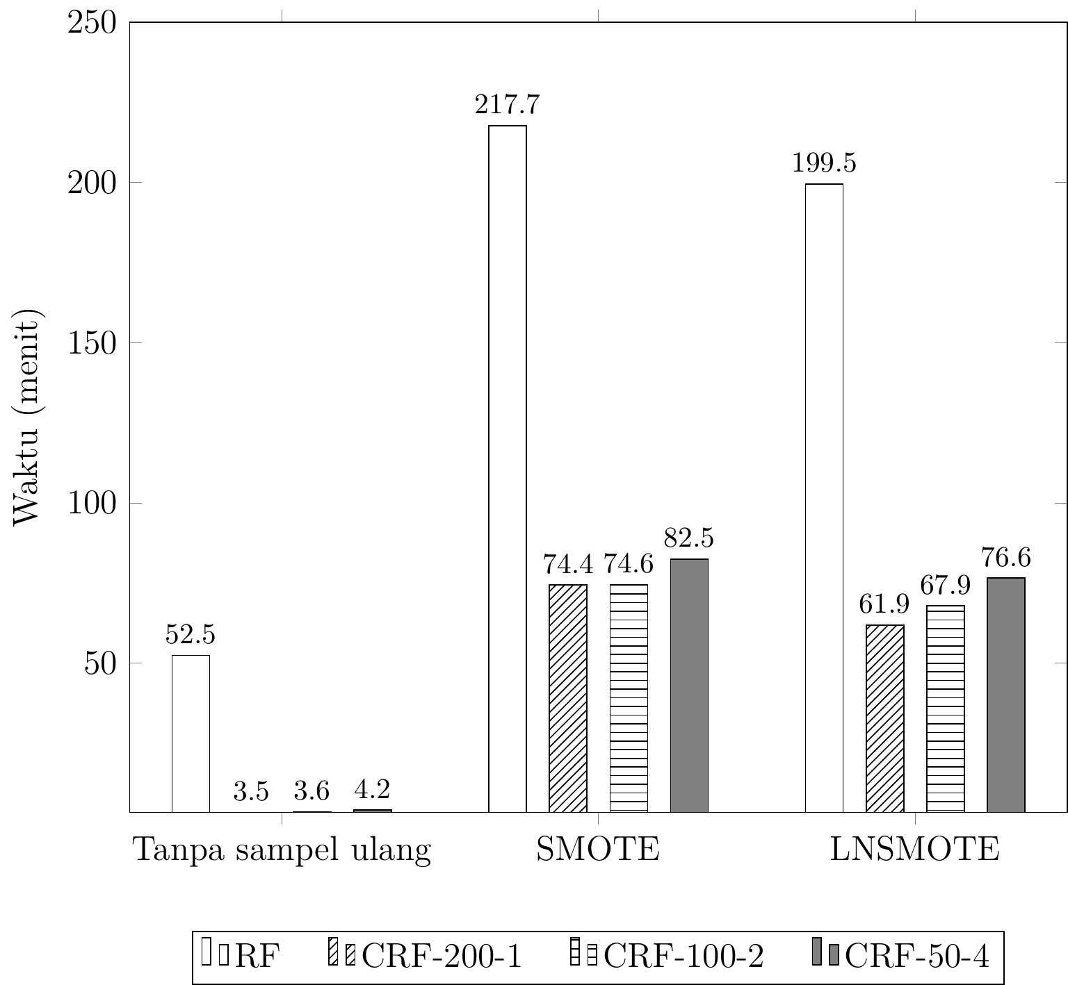
Deteksi Vandalisme pada Wikipedia Bahasa Inggris Menggunakan Sampel Ulang LNSMOTE dan Pengklasifikasi Cascaded Random Forest
Muhamad Sulhan (23513014)
m.shulhan@gmail.com
Dwi Hendratmo Widyantoro
dwi@stei.itb.ac..id
APA ITU VANDALISME?
PROSES DETEKSI
FITUR VANDALISME
Dalam konteks Wikipedia, vandalisme berbentuk suntingan yang mengubah konten artikel sehingga memberikan isi yang salah, menghina, iklan, teks yang tidak ada maknanya, atau penghapusan secara menyeluruh atau sebagian yang menyebabkan hilangnya informasi bagi pembaca.
Fitur metadata,
Penyunting anonim
Panjang komentar sunting
Peningkatan ukuran sunting
Rasio ukuran suntingan
Fitur teks,
Rasio huruf besar dan kecil
Rasio huruf besar
Rasio angka
Rasio non-alfanumerik
Diversitas karakter
Distribusi karakter
Laju kompresi
Penghitungkan token wiki
Frekuensi kata ditambahkan
Ukuran kata terpanjang
Karakter berurut terpanjang
Fitur bahasa,
Frekuensi dan impak dari kategori kata vulgar
Frekuensi dan impak dari kategori kata subjek
Frekuensi dan impak dari kata kategori bias
Frekuensi dan impak dari kategori kata pornografi
Frekuensi dan impak dari kategori kata buruk
KENAPA PERLU DIDETEKSI ?
Bagi pembaca Wikipedia supaya,
tidak mendapatkan informasi yang salah, atau
kehilangan informasi berguna
Bagi penyunting Wikpiedia,
mengurangi waktu yang untuk memeriksa setiap suntingan, dan
meningkatkan kredibilitas Wikipedia sebagai ensiklopedia daring
SOLUSI YANG DIAJUKAN
Dengan pendekatan pembelajaran mesin, dibangun sebuah model deteksi menggunakan pengklasifikasi Cascaded Random Forest (CRF) pada dataset yang telah disampel ulang dengan teknik Local-Neighbourhood Synthetic Minority Over Sampling Technique (LN-SMOTE).
DATASET
KENAPA DISAMPEL ULANG?
Dataset untuk melatih model deteksi (PAN-WVC-10) [1] untuk artikel Wikipedia bahasa Inggris memiliki 32.439 sampel dengan 2.394 (7%) adalah vandal. Menggunakan sampel yang timpang menghasilkan akurasi yang rendah dan bisa membuat pengklasifikasi condong pada kelas mayoritas.
[1] http://www.uni-weimar.de/en/media/chairs/webis/corpora/pan-wvc-10/
HASIL
PERFORMANSI PENGKLASIFIKASI
WAKTU PELATIHAN MODEL
KENAPA MENGGUNAKAN LN-SMOTE?
LN-SMOTE mengatasi kelemahan dari SMOTE, yaitu
sampel sintetis yang tumpang tindih dengan kelas mayoritas
over-generalization, tidak dipertimbangkan adanya outliers pada sampel minoritas
KENAPA MENGGUNAKAN CRF?
SMOTE rata-rata meningkatkan nilai true-positive rate (TPR) 0,19 kali
LNSMOTE rata-rata meningkatkan nilai TPR 0,33 kali
Pengklasifikasi CRF dengan 200 tingkat 1 pohon pada dataset yang telah disampel ulang dengan LNSMOTE memberikan nilai TPR paling tinggi yaitu 0,9904
Pengklasifikasi RF tanpa sampel ulang memberikan nilai TPR paling rendah yaitu 0,1654
CRF lebih cepat 11 kali daripada RF pada dataset yang tidak disampel ulang
CRF lebih cepat 1.6 kali daripada RF pada dataset yang telah disampel ulang dengan SMOTE dan LNSMOTE
CRF menggabungkan metode ensembel Random Forest dan metode cascade classifier, yang mengatasi kelemahan dari Random Forest berikut,
waktu pelatihan yang lama,
tingkat akurasi yang rendah,
condong pada kelas mayoritas.
LINGKUNGAN PENGUJIAN
Parameter untuk Random Forest,
200 pohon,
64% untuk bootstrap,
5 fitur acak
Cascaded Random Forest dibangun dengan tiga model,
CRF dengan 200 tingkat 1 pohon
CRF dengan 100 tingkat 2 pohon
CRF dengan 50 tingkat 4 pohon
KONTRIBUSI
Sebuah alternatif kerangka kerja dalam mendeteksi vandalisme di Wikipedia [2]
Kerangka kerja untuk mengekstrak fitur vandalisme pada korpus Wikipedia [2]
Kerangka kerja untuk sampel ulang LN-SMOTE dan pengklasifikasi Cascaded Random Forest [3]
[2] https://github.com/shuLhan/wvcgen
[3] https://github.com/shuLhan/go-mining

